Slide 1
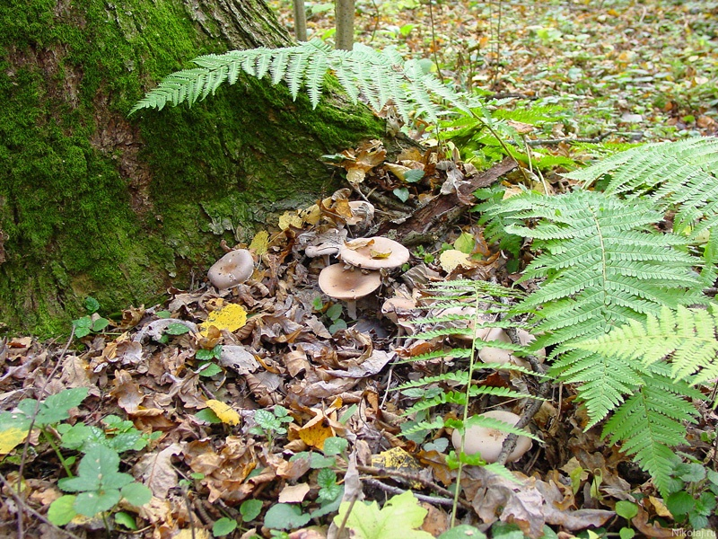
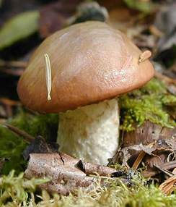
Путешествие в царство грибов

Slide 2
Грибы – это царство живых организмов
Они появились на Земле более миллиарда лет назад
Всего грибов – 100 тысяч видов
грибы
полезные
вредные
Грибы - дрожжи
Домовой гриб
Гриб-пеницилл
съедобные
ядовитые

Slide 3
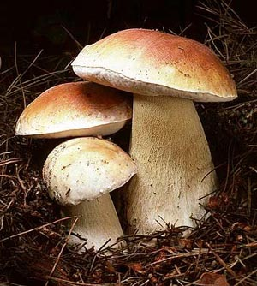
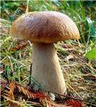
Шляпочные грибы
“Боровик” или “Белый гриб”
Самый питательный,вкусный и душистый гриб. По колорийности заменяет мясо.
На толстой белой ножке Коричневая шляпка. Наверняка любой грибник
Найти мечтает боровик.

Slide 4
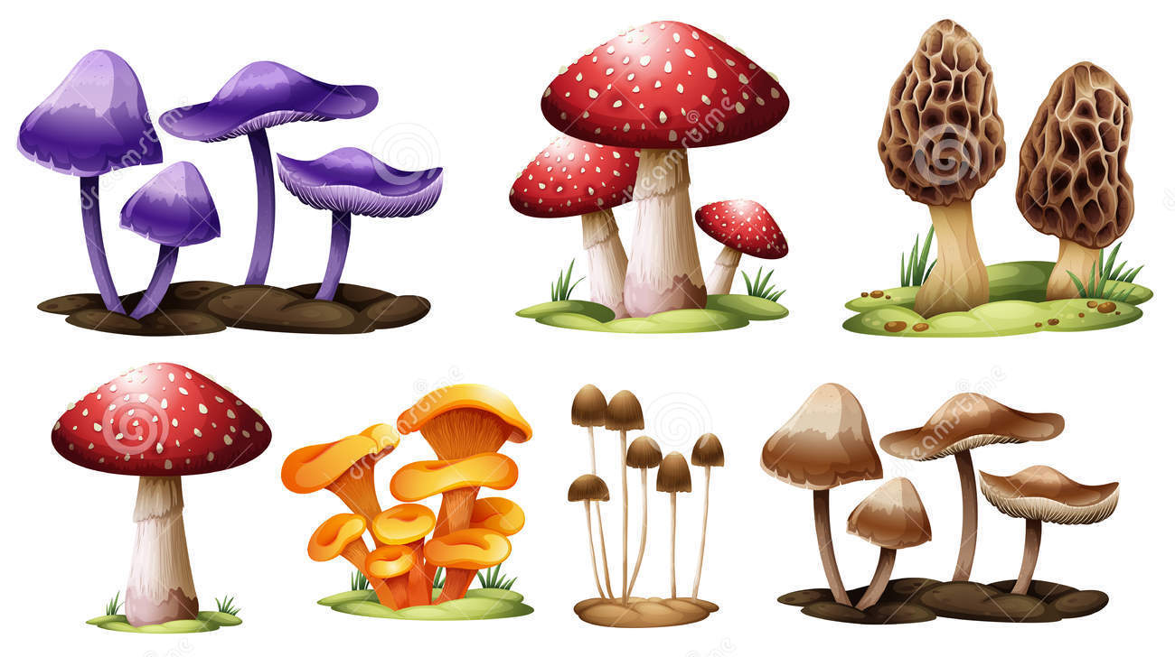
Отличие грибов от растений
Грибы не имеют зелёной окраски

Slide 5
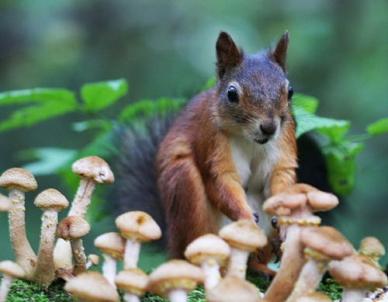
Сходство с животными
Грибы, как животные, поглощают готовые питательные вещества

Slide 6
Съедобные грибы

Slide 7
лисички
Съедобные желтые грибы .Растут целым семейством
Ходят в рыженьких беретах очень дружные сестрички, Осень в лес приносят летом золотистые лисички.

Slide 8
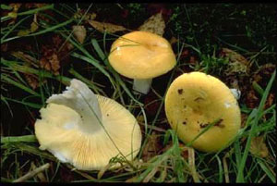
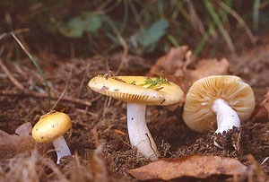
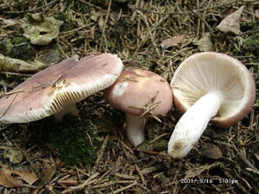
сыроежка
При засолке , очень скоро , через сутки становятся готовыми к употреблению. Растут они всюду , под любыми деревьями, очень хрупкие.
Вдоль лесных дорожек много белых ножек, В шляпках разноцветных, издали приметных. Собирай не мешкай, это сыроежки.

Slide 9
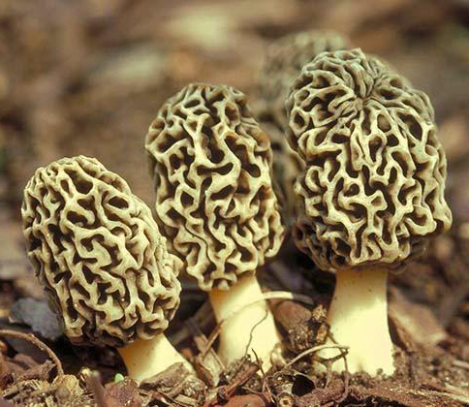
сморчок
Это самый ранний весенний гриб. Он вырастает уже в апреле. Очень вкусный, хотя на вид совсем некрасивый.

Slide 10
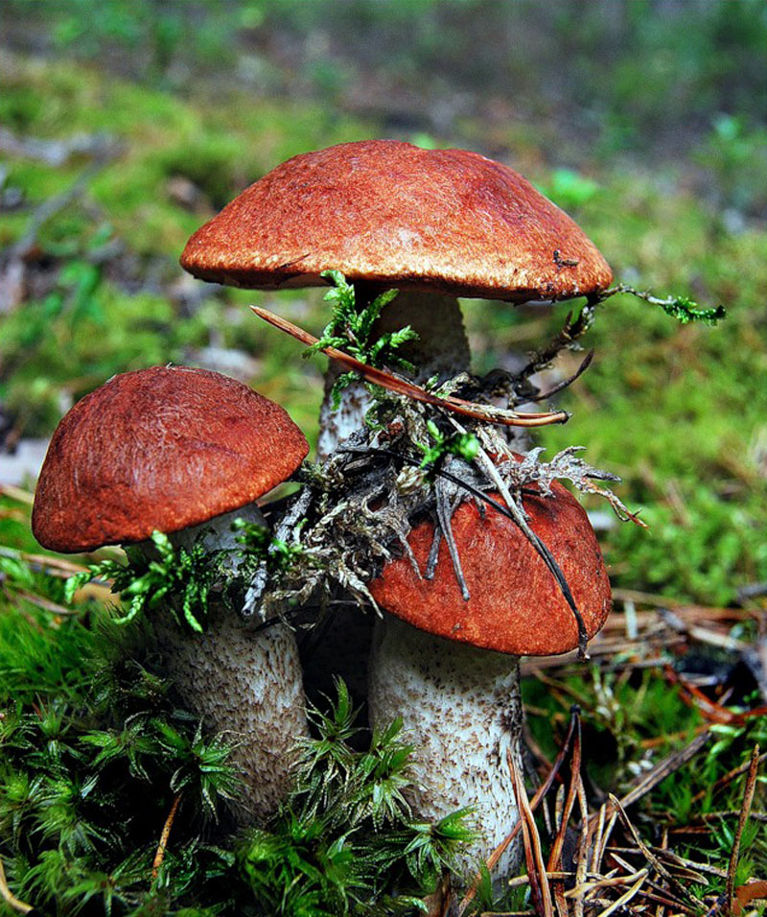
подосиновик
Другие названия: осиновик, обабок, красюк, красноголовик. Примечателен своей ярко-красной или оранжевой шляпкой. Подосиновики обычно встречаются в тех местах, где растёт осина, за что и получил своё название. Ценный съедобный гриб.

Slide 11
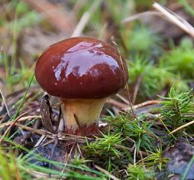
маслёнок
Получил название из-за слизистой, словно смазанной маслом, клейкой шляпки. Известно несколько видов маслят. Они съедобны.

Slide 12
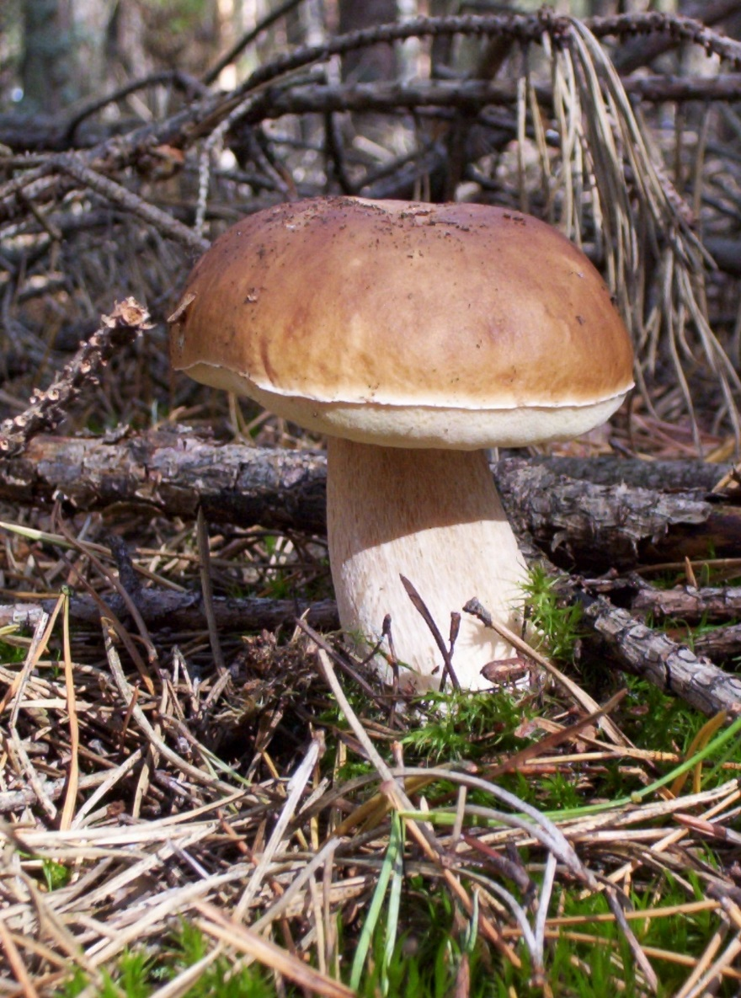
белый гриб
Многие считают этот гриб самым вкусным. Красивый, изумительно ароматный. Название получил из-за своей мякоти: она белая, на разрезе не меняет цвета, остаётся белой и у высушенного гриба, и у варёного. Встречается он в сосновых, берёзовых лесах; растет со второй половины июня до середины октября. «Царь грибов»

Slide 13
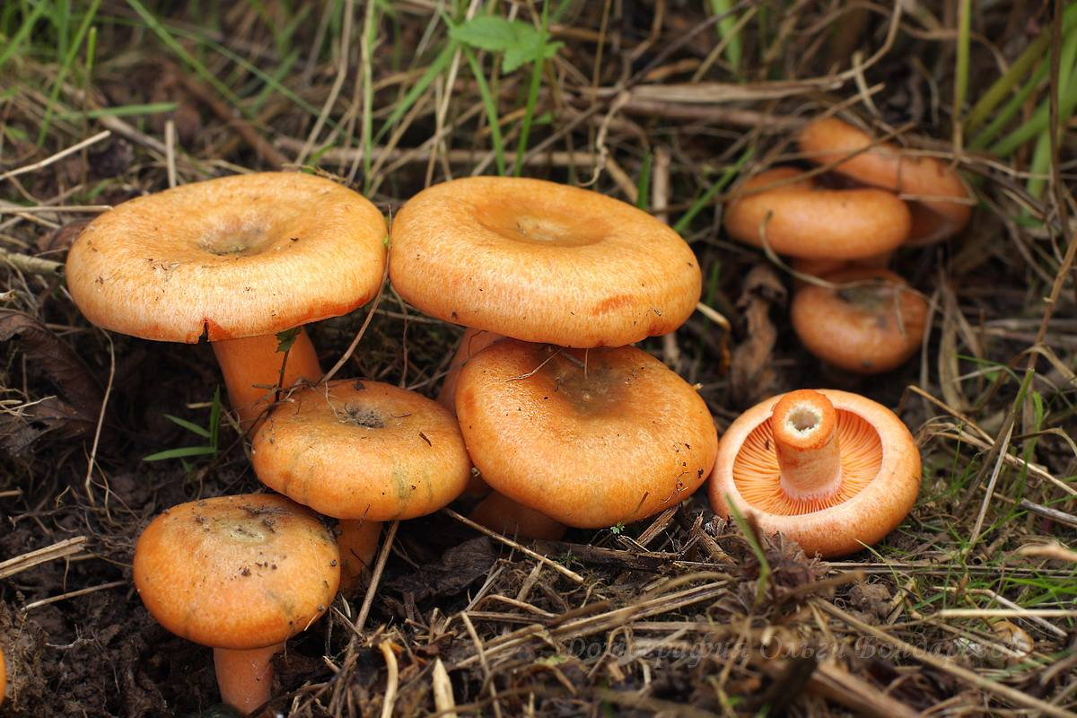
рыжик
подберёзовик

Slide 14
Несъедобные и Ядовитые грибы

Slide 15
мухомор
Ядовитый мухомор вызывает удушье, обмороки.
У этого гриба яркая предупреждающая окраска.

Slide 16
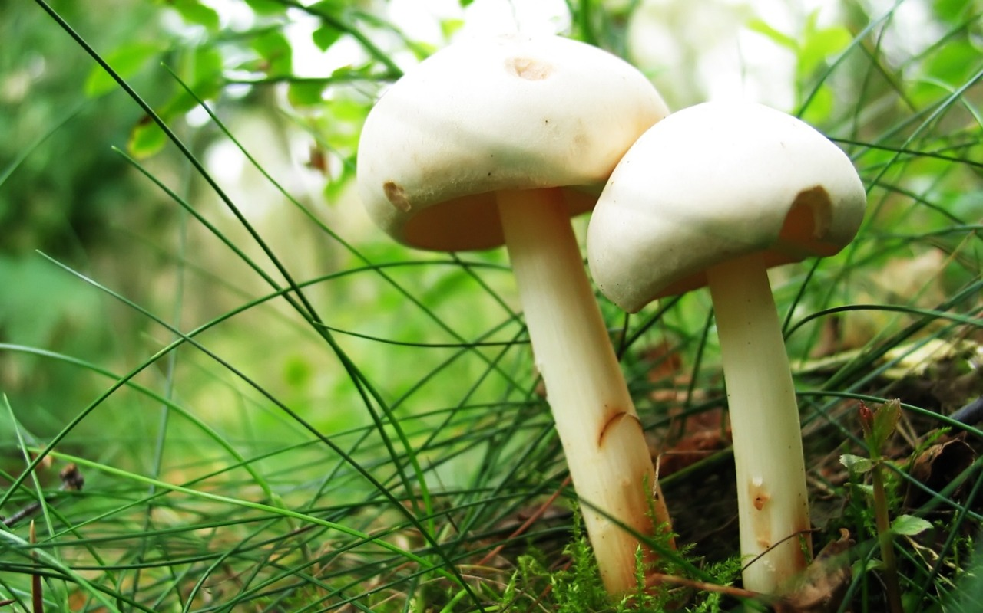
Бледная поганка
Самый ядовитый гриб на Земле. Этот гриб смертельно ядовит. Яд бледной поганки сохраняется даже при длительной варке. Эти грибы не едят даже черви.

Slide 17
желчный гриб (ложный белый)

Slide 18
ложный опёнок

Slide 19
Правила сбора грибов
Собирайте только те грибы, про которые вы точно знаете, что они съедобны!
Грибы, которых вы не знаете, никогда не употребляйте в пищу!
Никогда не собирайте и не ешьте грибов переспелых, червивых и испорченных!
Не употребляйте сырых грибов!
Срезайте гриб ножиком, чтобы не повредить грибницу!
Грибы необходимо использовать сразу после сбора!
При комнатной температуре их нельзя долго хранить сырыми!

Slide 20
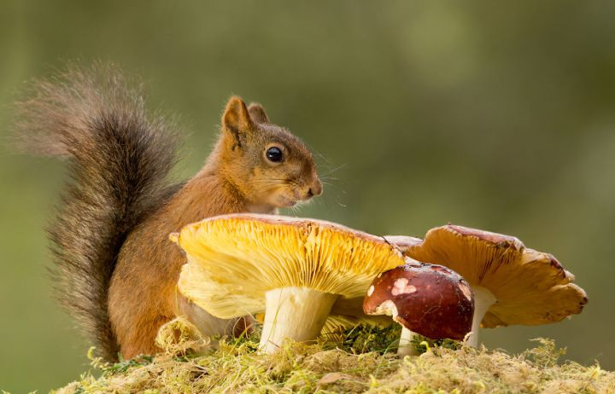
А знаете ли вы , что…
Белка заготавливает на зиму до 600 граммов сухих грибов ?

Slide 21
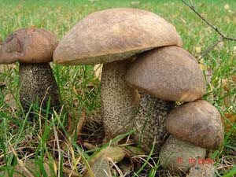
А знаете ли вы , что…
Быстрее всех из трубчатых грибов растет подберезовик, по 4 – 5 см в сутки?

Slide 22
А знаете ли вы , что…
Каждый год на 1 гектар леса падает свыше 2 тонн хвои веток, листьев, шишек,коры. Все это перерабатывают грибы, главным образом дождевики.
Во время Великой Отечественной войны, когда не хватало госпиталям перевязочного материала, медсестры собирали трутовики. Эти грибы успешно заменяли вату.

Slide 23
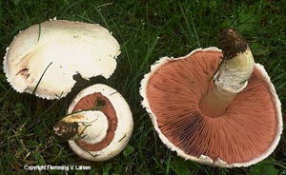
Викторина о грибах
Какие лесные растения могут заменить мясо?
Ответ :” Грибы.Наиболее питательны белые грибы и шампиньоны.”

Slide 24
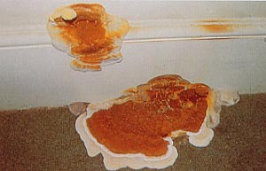
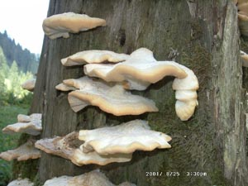
Викторина о грибах
Может ли гриб съесть дом ?
Ответ :” Может. Это домовой гриб. Он разрушает древесину.”

Slide 25
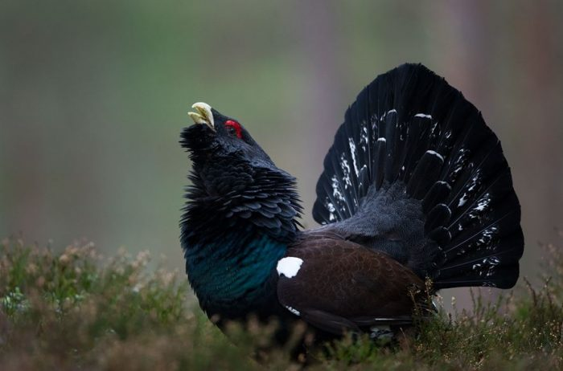
Викторина о грибах
КАКИЕ ПТИЦЫ ЕДЯТ ГРИБЫ ?
ОТВЕТ : ГЛУХАРИ

Slide 26
Викторина о грибах
У какого гриба много названий ?
ОТВЕТ: гриб дождевик , или дедушкин табачок, или пшикалка , или галкина баня.

Slide 27
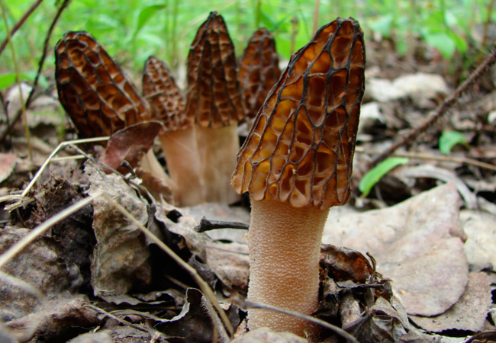
Викторина о грибах
Какие грибы появляются первыми ?
ОТВЕТ : СМОРЧКИ

Slide 28
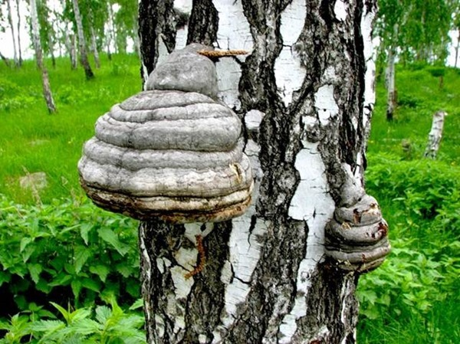
Викторина о грибах
Какие грибы лечат ?
ОТВЕТ: ГРИБ ЧАГА . Он растет на березах. Им лечат язву желудка , опухоли.

Slide 29
До встречи в грибном лесу!

